Slide 1
PENGANTAR EKONOMI MIKRO
TITO ADITYA PERDANA, S.E., M.E.
Program Studi Manajemen
Fakultas Ekonomi dan Bisnis
Universitas Dian Nuswantoro
Notes:
NOTE:
To change the image on this slide, select the picture and delete it. Then click the Pictures icon in the placeholder to insert your own image.

Slide 2
Pendahuluan (1)
TEORI PERILAKU KONSUMEN
Teori yang mempelajari perilaku konsumen dalam menentukan alokasi sumber daya ekonominya.
Ada 2 (dua) pendekatan untuk mengukur kepuasan
1. Pendekatan Kardinal = kepuasan bisa diukur
2. Pendekatan Ordinal = kepuasan tidak bisa diukur
Definisi lainnya adalah bagaimana konsumen mau mengeluarkan sumberdayanya yang terbatas seperti uang, waktu, tenaga untuk mendapatkan barang atau jasa yang diinginkan.
Goals : “Kepuasan”

Slide 3
Pendahuluan (2)
Beberapa pengertian sebagian asumsi dasar:
Barang (Commodities): makin banyak barang yang dikonsumsi makin besar manfaatnya.
Utilitas (utility) (manfaat) digunakan sebagai dasar pengambil keputusan konsumen (Total utility dan marginal utility)
Asas Transitivity (konsistensi preferensi): bila brg X lebih disukai dari Y dan Y lebih disukai dari Z maka X lebih disukai dari Z
Pengetahuan sempurna (Perfect Knowledge): konsumen memiliki pengetahuan sempurna terhadap keputusan konsumsinya.
Hukum pertambahan manfaat yang makin menurun (The Law of Diminishing Return)

Slide 4
Pendekatan Marginal
”Pendekatan Marginal Utility/Kardinal”
Pendekatan ini bertitik tolak pada anggapan bahwa kepuasan (atau utility) setiap konsumen dapat diukur secara kuantitatif.
Asumsi Penggunaan Pendekatan:
Konsisten dalam preferensi
More is better
Hukum Gossen (Law of Diminishing Marginal Utility) berlaku, yaitu bahwa semakin banyak sesuatu barang dikonsumsikan, maka tambahan kepuasan (marginal utility) yang diperoleh dari setiap satuan tambahan yang dikonsumsikan akan menurun.
Konsumen selaku berusaha mencapai kepuasan total yang maksimum.

Slide 5
Konsep Dasar: Utility
Utility adalah kepuasan yang diperoleh dalam mengkosumsi barang dan jasa.
Total Utility adalah kepuasan total dalam mengkonsumsi sejumlah barang dan jasa.
Marginal utility dalah tambahan kepuasan yang diperoleh dalam menambah satu satuan barang/jasa yang dikonsumsi
The law of diminishing marginal utility:
The more of one good consumed in a given period, the less satisfaction (utility) generated by consuming each additional (marginal) unit of the same good.---Semakin banyak barang/jasa dikonsumsi pada suatu periode tertentu, semakin menurun tambahan kepuasan (MU)

Slide 6
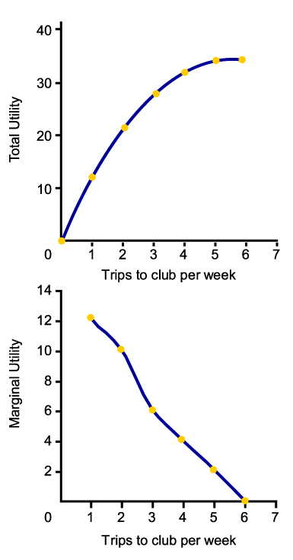
Law of Diminishing Marginal Utility
Total Utility and Marginal Utility of Trips to the Club Per Week
TRIPS TO CLUB | TOTAL UTILITY | MARGINAL UTILITY
1 | 12 | 12
2 | 22 | 10
3 | 28 | 6
4 | 32 | 4
5 | 34 | 2
6 | 34 | 0
Total utility increases at a decreasing rate, while marginal utility decreases.

Slide 7
Pendekatan Kardinal (1)
Kepuasan total yang diperoleh konsumen dari mengkonsumsi sejumlah barang ditunjukkan oleh Total Utility
Tambahan kepuasan dari menambah konsumsi sejumlah barang ditunjukkan oleh Marginal Utility (MU)
Kepuasan konsumen dibatasi oleh Anggaran (Pendapatan konsumen = I)
TU = f(Q)
Dimana:
Q = Jumlah barang yang dikonsumsi (X,Y)
∆TU = Perubahan total utilitas
∆Q = Perubahan jumlah barang yang dikonsumsi
∆TU
MU =
∆Q
I = Px.X+Py.Y

Slide 8
Pendekatan Kardinal (2)
Jika satu jenis barang, maka kepuasan yang paling maksimum diperoleh saat:
Jika 2 jenis barang atau lebih maka TU akan menjadi seperti ini :
Maka kepuasan maksimum diperoleh saat
MUx = Px
TUx = TUy = TUz….. TUn
Mux = Muy = Muz =…… Mun
Px Py Pz Pn

Slide 9
Contoh Soal

Slide 10
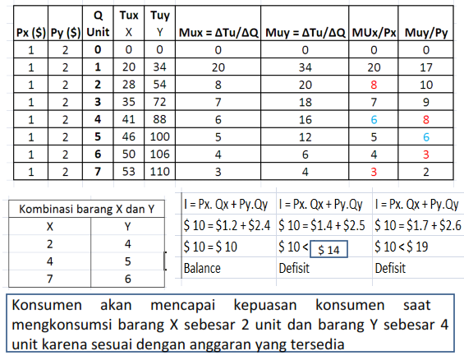
Jawaban

